Slide 1


Slide 2




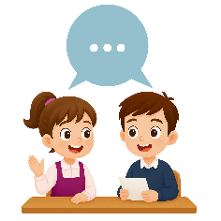

تعيين تلميذ(ة) للإجابة
توجيهات و شرح التعليمات
عرض فيديو
المرور بين الصفوف للمساعدة و تصحيح الإنجازات
عمل في ثنائيات
نهاية الشريط، المرور إلى الشريحة الموالية.

Slide 3

هيكلة حصص الأسبوع التربوي الأول
اليوم 4 -
اليوم 1 -
أنشطة اعتيادية (10د)
ورشة القراءة : استثمار النص 50 د
إملاء (25د)
أنشطة اعتيادية (10د)
معجم (25د)
ورشة الاستماع والتحدث (30د)
الكلمات البصرية+ القراءة المشتركة(20د)
اليوم 5 -
اليوم2 -
أنشطة اعتيادية (10د)
ورشة القراءة (40د)
التعبير الكتابي (35د)
أنشطة اعتيادية (10د)
ورشة الاستماع والتحدث 30د)
ورشة القراءة (45د)
اليوم 6 -
اليوم 3 -
أنشطة اعتيادية (10د)
ورشة القراءة: الطلاقة و الفهم (30د)
استماع و تحدث: توليف (15د)
التعبير الكتابي: (30د)
أنشطة اعتيادية (10د)
ورشة الاستماع والتحدث (30د)
ورشة القراءة (45د)
Révision
Lecture offerte

Slide 4




هيكلة حصة اليوم
النشيد الوطني
غُرورٌ - عِتابٌ - اِحْتِرامٌ - اِعْتِذارٌ - اَلْأَسَفُ
سِرُّ ٱلصَّداقَةِ: التوقع/ التحقق
الكلمات البصرية (ثُمَّ- لَكِنَّ - لِماذا- حَتّى - هَلْ-نَحْوَ - حينَ) القراءة المشتركة

Slide 5

عند نهاية الحصة
على الأقل 80% من المتعلمين سيكونون قادرين على:
فهم وتوظيف مفردات المعجم؛
توقع مضمون الحكاية والتحقق منه وفهم المعنى العام للحكاية؛
قراءة الكلمات البصرية ونص القراءة المشتركة بطلاقة.

Slide 6



مرحبا بكم, سنبدأ حصة اللغة العربية.
اختــتام الحــصة
قراءة
استـماع وتحدث
معــــــــــجم
نشاط اعتيادي

Slide 7

النشاط الاعتيادي
النشيد الوطني

Slide 8

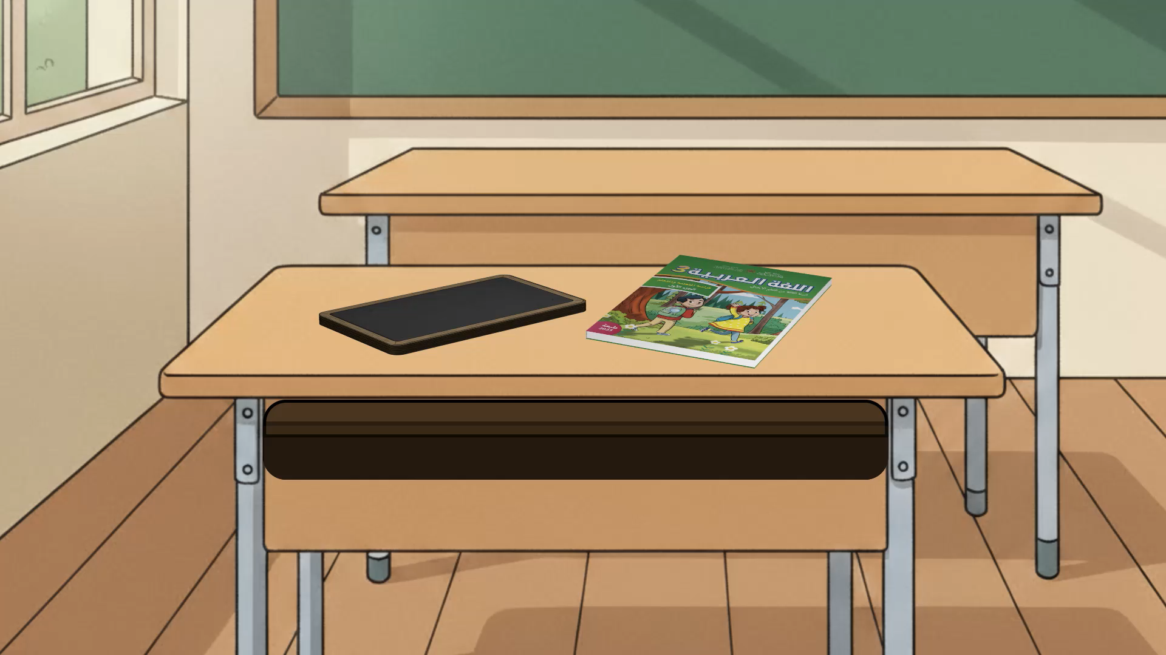
ضعوا اللوحة والكراسة على الطاولة في القمطر.
اختــتام الحــصة
قراءة
استـماع وتحدث
معــــــــــجم
نشاط اعتيادي

Slide 9

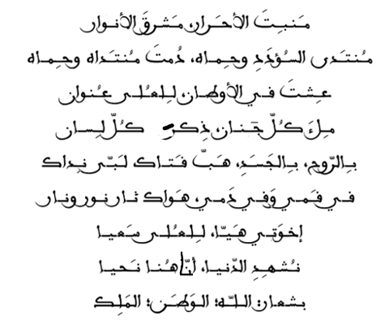

اليوم سوف تتدربون على إنشاد نشيدنا الوطني بشكل جيد. قفوا واعتدلوا ، لنستمع لنشيدنا الوطني.
اختــتام الحــصة
قراءة
استـماع وتحدث
معــــــــــجم
نشاط اعتيادي

Slide 10


عرض النشيد الوطني
اختــتام الحــصة
قراءة
استـماع وتحدث
معــــــــــجم
نشاط اعتيادي

Slide 11

سأقرأ الآن الجزء الأول. أنصتوا جيدا أنطق كلمات النشيد بشكل صحيح.
اختــتام الحــصة
قراءة
استـماع وتحدث
معــــــــــجم
نشاط اعتيادي
مَشْرِقَ ﭐلْأَنْوارْ
دُمْتَ مُنْتَداهْ وحِماهْ
مَنْبِتَ ﭐلْأَحْرارْ
مُنْتَدى ﭐلسُّؤْدَدِ وَحِماهْ

Slide 12

من يقرأ؟ رددوا
اختــتام الحــصة
قراءة
استـماع وتحدث
معــــــــــجم
نشاط اعتيادي
مَنْبِتَ ﭐلْأَحْرارْ

Slide 13

من يقرأ؟ رددوا
اختــتام الحــصة
قراءة
استـماع وتحدث
معــــــــــجم
نشاط اعتيادي
مَشْــرِقَ ﭐلْأَنْوارْ

Slide 14

من يقرأ؟ رددوا
اختــتام الحــصة
قراءة
استـماع وتحدث
معــــــــــجم
نشاط اعتيادي
مُنْتَدى ﭐلسُّؤْدَدِ وَحِماه

Slide 15
من يقرأ؟ رددوا
اختــتام الحــصة
قراءة
استـماع وتحدث
معــــــــــجم
نشاط اعتيادي
دُمْتَ مُنْتَداهْ وَحِماهْ

Slide 16

لننشد معا.
اختــتام الحــصة
قراءة
استـماع وتحدث
معــــــــــجم
نشاط اعتيادي
مَشْرِقَ ﭐلْأَنْوارْ
دُمْتَ مُنْتَداهْ وحِماهْ
مَنْبِتَ ﭐلْأَحْرارْ
مُنْتَدى ﭐلسُّؤْدَدِ وَحِماهْ

Slide 17


خذوا ألواحكم. اكتبوا الشطر الذي يبتدئ منتدى.
اختــتام الحــصة
قراءة
استـماع وتحدث
معــــــــــجم
نشاط اعتيادي

Slide 18
صححوا
اختــتام الحــصة
قراءة
استـماع وتحدث
معــــــــــجم
نشاط اعتيادي
دُمْتَ مُنْتَداهْ وَحِماهْ

Slide 19

معجم
غُرورٌ - عِتابٌ - اِحْتِرامٌ - اِعْتِذارٌ - اَلْأَسَفُ

Slide 20
ستتعلمون اليوم مفردات جديدة ستجدونها في الحكاية ونص القراءة، انتبهوا جيدا.
اختــتام الحــصة
قراءة
استـماع وتحدث
معــــــــــجم
نشاط اعتيادي
غُرورٌ - عِتابٌ - اِعْتِذارٌ - اَلْأَسَفُ - احترامٌ

Slide 21

نبدأ ب تعريف كلمة "عاتب". عاتَبَ أي لام برفق – نعيدُ قراءة التعريف معا – رددوا
اختــتام الحــصة
قراءة
استـماع وتحدث
معــــــــــجم
نشاط اعتيادي
عاتَبَ : لامَ بِرِفْقٍ.

Slide 22

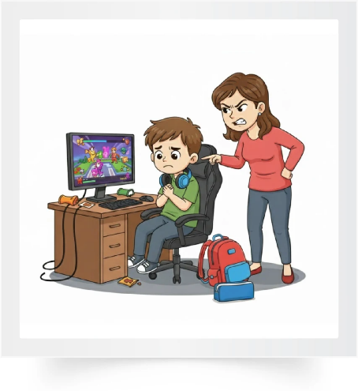
سأركب "عاتب" في جملة للتعليق على هذا المشهد.
اختــتام الحــصة
قراءة
استـماع وتحدث
معــــــــــجم
نشاط اعتيادي
تُعاتِبُ ٱلْأُمُّ ٱبْنَها لِأَنَّهُ يُهْمِلُ دُروسَهُ.

Slide 23
تعاتب الأم ابنها لأنه يهمل دروسه. من يعيد قراءة الجملة؟
اختــتام الحــصة
قراءة
استـماع وتحدث
معــــــــــجم
نشاط اعتيادي
تُعاتِبُ ٱلْأُمُّ ٱبْنَها لِأَنَّهُ يُهْمِلُ دُروسَهُ.

Slide 24

والآن هذا تعريف لكلمة "اِعتذر". نعيدُ قراءة التعريف معا – رددوا
اختــتام الحــصة
قراءة
استـماع وتحدث
معــــــــــجم
نشاط اعتيادي
اِعْتَذَرَ: طَلَبَ ٱلْعَفْوَ وٱلسَّماحَ.

Slide 25
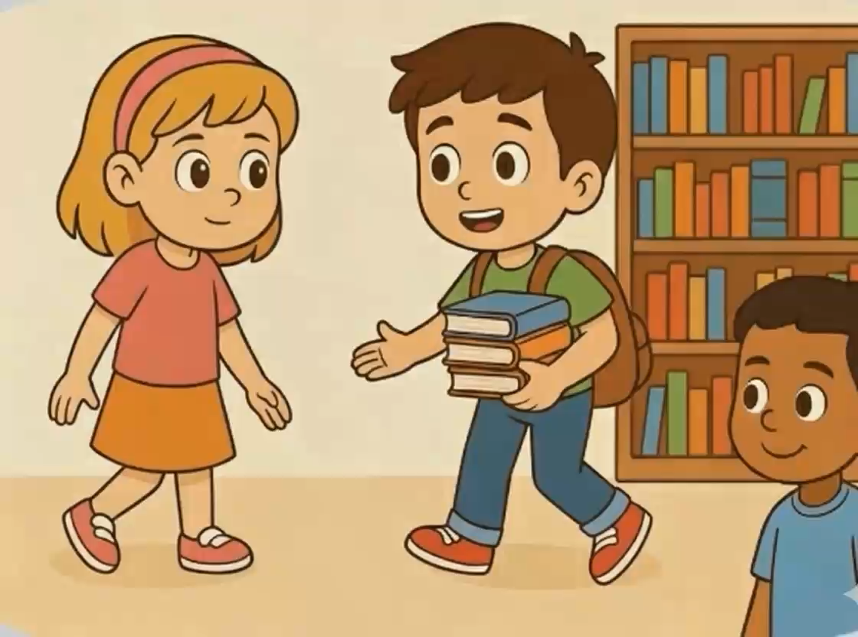
سأركب جملة باستعمال "اعتذر" . من يعيد قراءة الجملة؟
اختــتام الحــصة
قراءة
استـماع وتحدث
معــــــــــجم
نشاط اعتيادي
اِعْتَذَرَتِ ٱلْفَتاةُ لِزَميلِها بَعْدَما أَسْقَطَتْ أَدَواتِهِ.

Slide 26
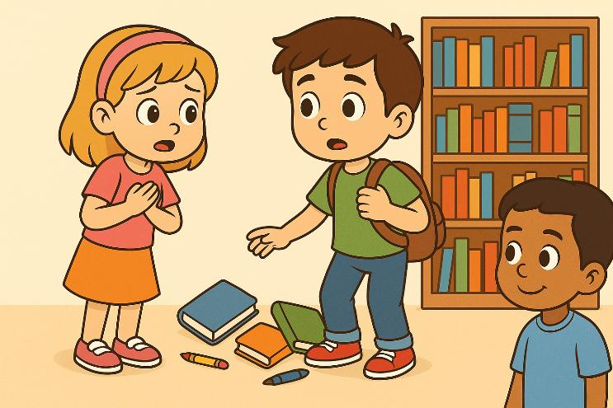
ما المواقف الأخرى للاعتذار؟
اختــتام الحــصة
قراءة
استـماع وتحدث
معــــــــــجم
نشاط اعتيادي
اِعْتَذَرَتِ ٱلْفَتاةُ لِزَميلِها بَعْدَما أَسْقَطَتْ أَدَواتِهِ.

Slide 27
هذا تعريف لكلمة "غرور". نعيدُ قراءة التعريف معا – رددوا
اختــتام الحــصة
قراءة
استـماع وتحدث
معــــــــــجم
نشاط اعتيادي
غُرورٌ: إِعْجابُ ٱلشَّخْصِ بِنَفْسِهِ.

Slide 28
هل الغرور سلوك حسن؟ لِماذا؟
اختــتام الحــصة
قراءة
استـماع وتحدث
معــــــــــجم
نشاط اعتيادي
غُرورٌ: إِعْجابُ ٱلشَّخْصِ بِنَفْسِهِ.

Slide 29
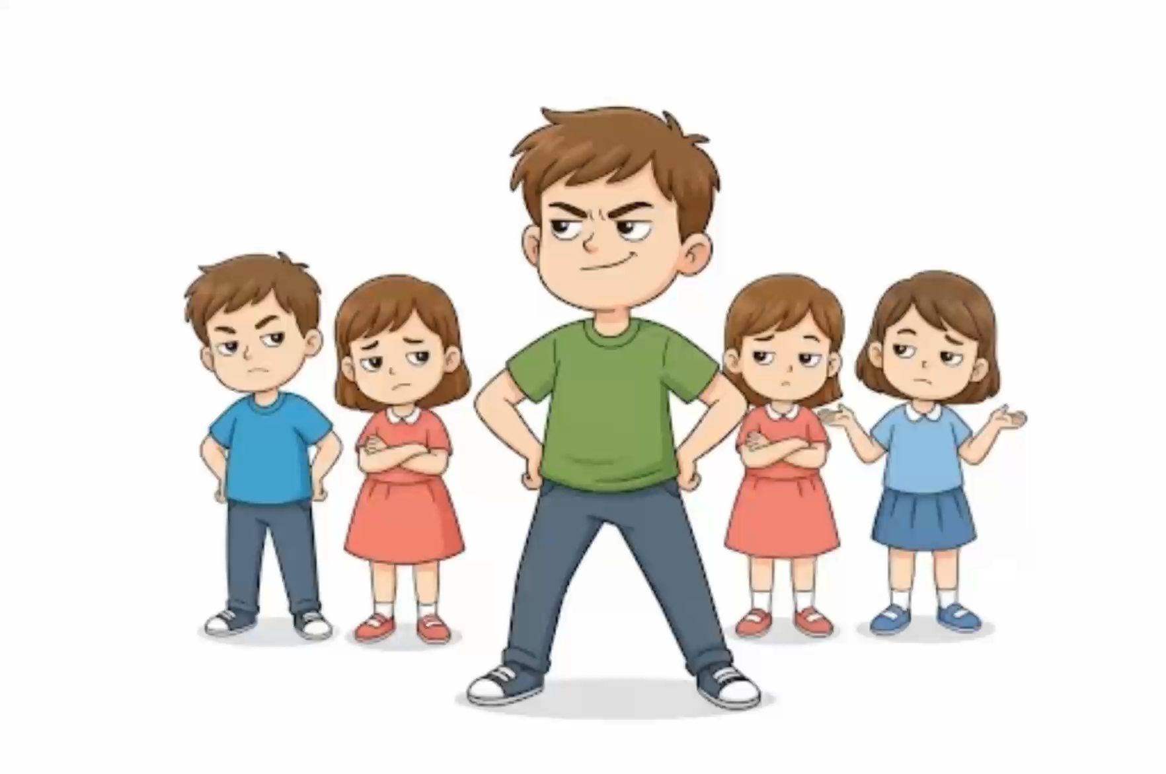
هذا طفل معجب بنفسه. نقول: شعر الطفل بالغرور أمام زملائه.
اختــتام الحــصة
قراءة
استـماع وتحدث
معــــــــــجم
نشاط اعتيادي
شَعَرَ ٱلطِّفْلُ بِالْغُرورِ أَمامَ زُمَلائِهِ.

Slide 30
لماذا شعر هذا الطفل بالغرور؟ اختر جوابك وعلل اختيارك.
اختــتام الحــصة
قراءة
استـماع وتحدث
معــــــــــجم
نشاط اعتيادي
شَعَرَ ٱلطِّفْلُ بِالْغُرورِ أَمامَ زُمَلائِهِ:
1. لِأَنَّهُ أذْكى واحِدٍ فيهم.
2. لِأَنَّهُ يَظُنُّ أَنَّهُ أَذْكى مِنَ الْجَميعِ.

Slide 31
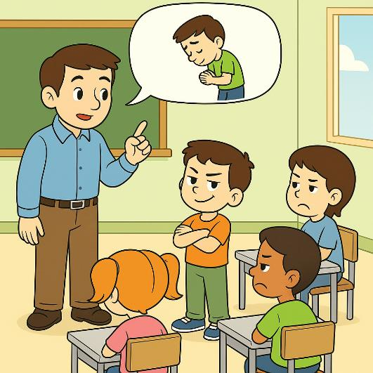
من يعلق على هذا المشهد باستعمال الكلمات الثلاث : عاتب – غرور – اعتذر
اختــتام الحــصة
قراءة
استـماع وتحدث
معــــــــــجم
نشاط اعتيادي
اِعْتَذَرَ
غُرورٌ
عاتَبَ

Slide 32
من يقرأ الجملة؟
اختــتام الحــصة
قراءة
استـماع وتحدث
معــــــــــجم
نشاط اعتيادي
عاتَبَ الْأُسْتاذُ التَّلْميذَ عَلى غُرورِهِ وَطَلَبَ مِنْهُ الاِعْتِذارَ لِزُمَلائِهِ.

Slide 33
نمر إلى كلمة "أسفٌ". من يقرأ تعريف الكلمة؟ رددوا معا التعريف
اختــتام الحــصة
قراءة
استـماع وتحدث
معــــــــــجم
نشاط اعتيادي
أَسَفٌ : شُعورٌ بِٱلْحُزْنِ وَٱلنَّدَمِ.

Slide 34
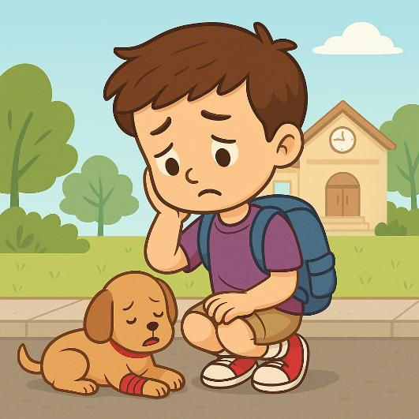
سأعلق عن الصورة بجملة أستعمل فيها كلمة "أسف".
اختــتام الحــصة
قراءة
استـماع وتحدث
معــــــــــجم
نشاط اعتيادي

Slide 35
من يعيد قراءة الجملة؟
اختــتام الحــصة
قراءة
استـماع وتحدث
معــــــــــجم
نشاط اعتيادي
شَعَرَ مَجْدٌ بِٱلْأَسَفِ عَلى حالِ ٱلْكَلْبِ ٱلْجَريحِ.

Slide 36
هذا تعريف كلمة "احترم" - رددوا التعريف
اختــتام الحــصة
قراءة
استـماع وتحدث
معــــــــــجم
نشاط اعتيادي
اِحْتَرَمَ (شَخْصاً / شيئا) : قَدَّرَهُ وَٱعْتَرَفَ بِقيمَتِهِ.

Slide 37
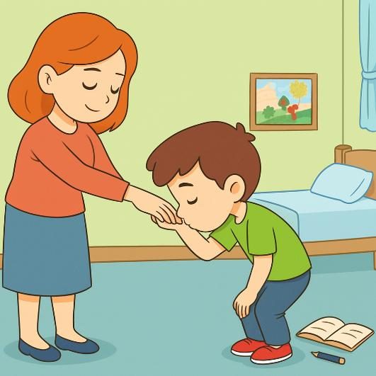
هذه صورة. سأعلق على المشهدِ باستعمال كلمة "احترم".
اختــتام الحــصة
قراءة
استـماع وتحدث
معــــــــــجم
نشاط اعتيادي
اَلاِبْنُ يَحْتَرِمُ والِدَتَهُ.

Slide 38
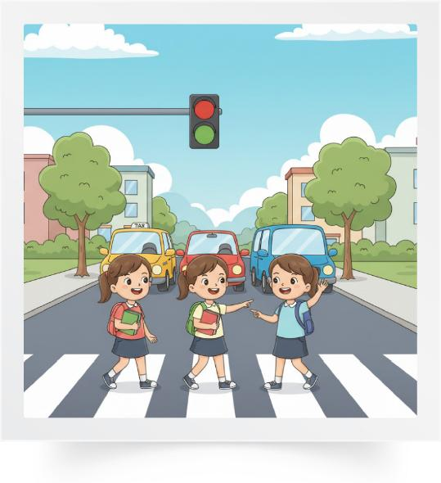
من يركب جملة أخرى باستعمال كلمة "احترم " للتعليق على المشهد؟
اختــتام الحــصة
قراءة
استـماع وتحدث
معــــــــــجم
نشاط اعتيادي

Slide 39
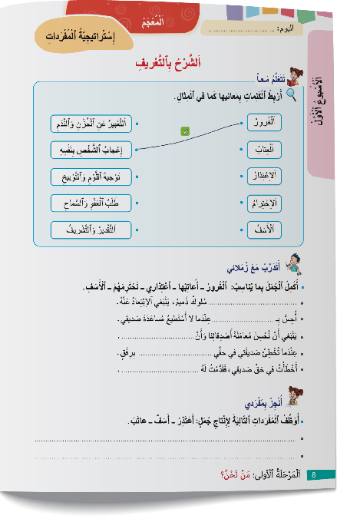
خذوا كراساتكم، أنجزوا النشاط – لديكم دقيقة
اختــتام الحــصة
قراءة
استـماع وتحدث
معــــــــــجم
نشاط اعتيادي

Slide 40
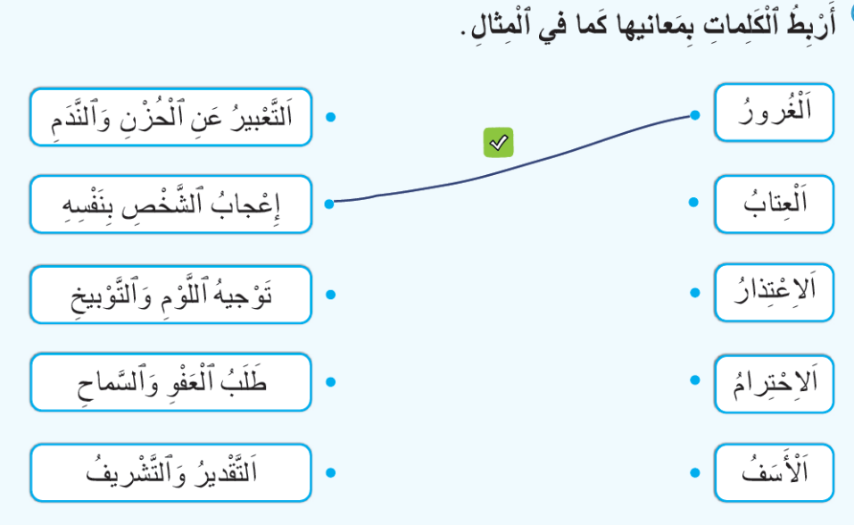
انتهى الوقت – في ثنائيات ناقشوا إجاباتكم
اختــتام الحــصة
قراءة
استـماع وتحدث
معــــــــــجم
نشاط اعتيادي

Slide 41
صححوا.
اختــتام الحــصة
قراءة
استـماع وتحدث
معــــــــــجم
نشاط اعتيادي

Slide 42
نمر إلى النشاط "أتدرب مع زملائي" الصفحة 8. من يقرأ التعليمة؟ أنجزوا – معكم دقيقتان
اختــتام الحــصة
قراءة
استـماع وتحدث
معــــــــــجم
نشاط اعتيادي

Slide 43
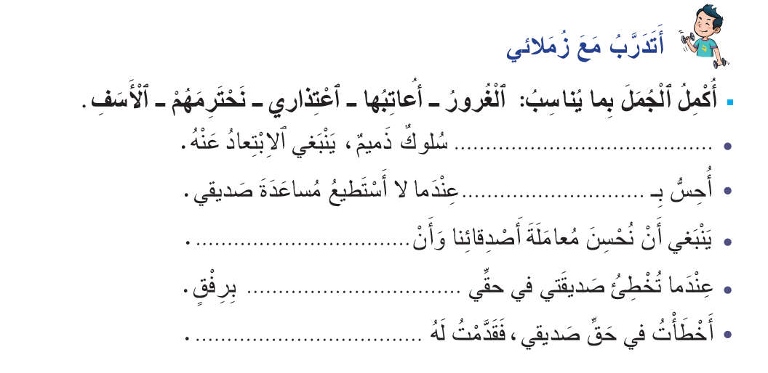
انتهى الوقت – في ثنائيات ناقشوا إجاباتكم - أمامكم دقيقة
اختــتام الحــصة
قراءة
استـماع وتحدث
معــــــــــجم
نشاط اعتيادي

Slide 44
انتهى الوقت – سأعين من يقرأ الجمل موظفا الكلمة المناسبة. هل أنتم متفقون
اختــتام الحــصة
قراءة
استـماع وتحدث
معــــــــــجم
نشاط اعتيادي
اَلْغُرورُ
ٱلْأَسَفِ
نَحْتَرِمَهُمْ
أُعاتِبُها
ٱعْتِذاري

Slide 45
الآن؛ كل واحد منكم ينتج جملة باستعمال الكلمات الثلاث فيها. معكم دقيقتان. يمر الأستاذ بين الصفوف ويصحح كتابيا إنجازات المتعلمين.
اختــتام الحــصة
قراءة
استـماع وتحدث
معــــــــــجم
نشاط اعتيادي

Slide 46

استماع وتحدث
سِرُّ ٱلصَّداقَةِ: التوقع/ التحقق

Slide 47
سنتعرف اليوم على حكاية جديدة. قبل ذلك، هذه كلمات ستساعدنا على فهم الحكاية. من يقرأ؟
اختــتام الحــصة
قراءة
استـماع وتحدث
معــــــــــجم
نشاط اعتيادي
اَلْمَوَدَّةُ - اَلْغَيْرَةُ - اَلْأَنانِيُّ- اَلْفُضولُ

Slide 48
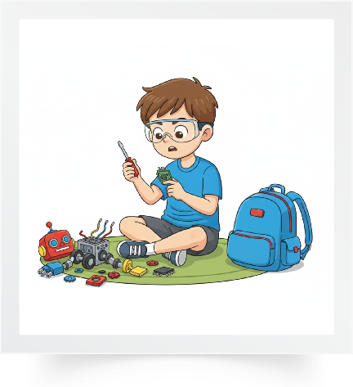
انتبهوا، من يقرأ المقصود ب"الفضول"؟
اختــتام الحــصة
قراءة
استـماع وتحدث
معــــــــــجم
نشاط اعتيادي
اَلْفُضولُ :حُبُّ ٱلاطِّلاعِ وَٱلرَّغْبَةُ في مَعْرِفَةِ شَيْءٍ جَديدٍ.

Slide 49
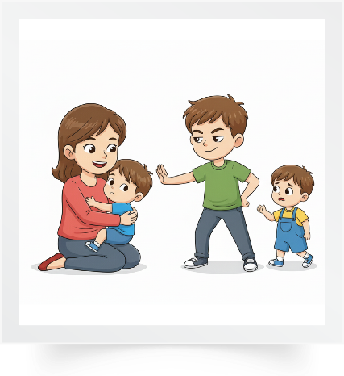
من يقرأ معنى كلمة "الغيرة"؟
اختــتام الحــصة
قراءة
استـماع وتحدث
معــــــــــجم
نشاط اعتيادي
اَلْغَيْرَةُ: شُعورٌ بِٱلْقَلَقِ وَٱلْخَوْفِ مِنْ خُسْرانِ شَيْءٍ عَزيزٍ.

Slide 50

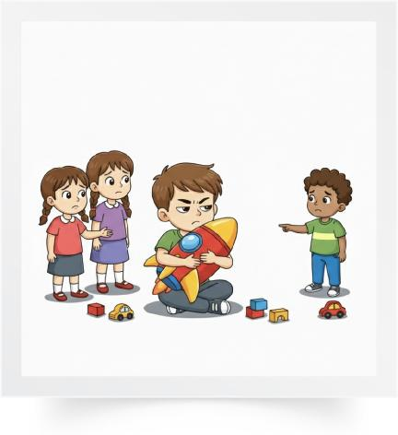
من يقرأ معنى "الأناني"؟ يقدم الأستاذ مثالا: طفل يحتفظ باللعب كلها له ولا يتقاسمها مع غيره.
اختــتام الحــصة
قراءة
استـماع وتحدث
معــــــــــجم
نشاط اعتيادي
اَلْأَنانِيُّ: مَنْ يُحِبُّ نَفْسَهُ حُبّاً مُفْرِطاً وَلا يُفَكِّرُ في غَيْرِهِ.

Slide 51
من يقرأ معنى "مودة"؟ يقدم أمثلة: شخص يعامل الناس بمودة.
اختــتام الحــصة
قراءة
استـماع وتحدث
معــــــــــجم
نشاط اعتيادي
مَوَدَّةٌ: مَحَبَّةٌ

Slide 52
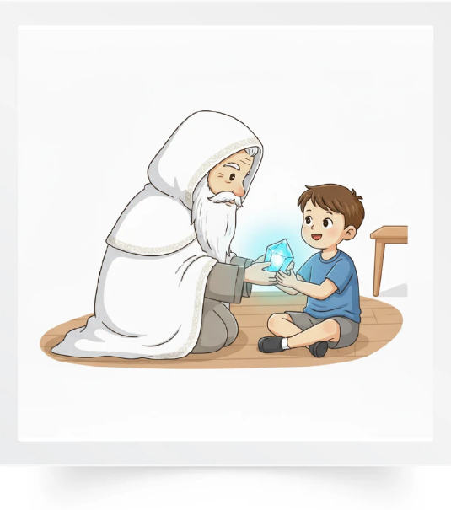
الآن سنكتشف حكاية اليوم. سيكون عليكم توقع مضمونها. عنوان حكايتنا هو: سِرُّ ٱلصَّداقَةِ
اختــتام الحــصة
قراءة
استـماع وتحدث
معــــــــــجم
نشاط اعتيادي

Slide 53
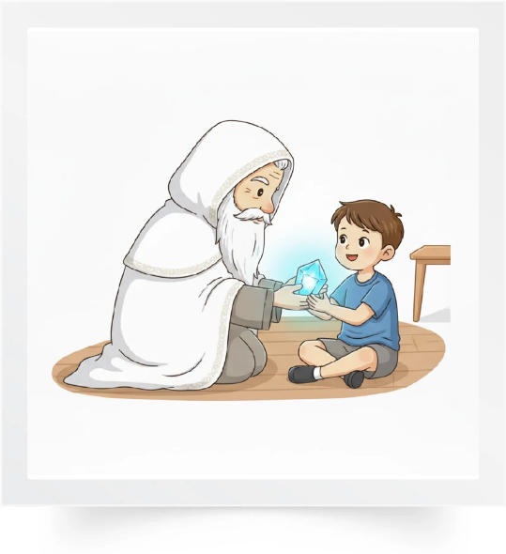
لاحظوا العنوان والصورة . كل واحد منكم يقول توقعه حول مضمون الحكاية لزميله
اختــتام الحــصة
قراءة
استـماع وتحدث
معــــــــــجم
نشاط اعتيادي
سِرُّ ٱلصَّداقَةِ

Slide 54

انتباه، نمر إلى تقاسم التوقعات. من يريد أن يعرض توقعه موضحا ما الذي جعله يتوقع ذلك؟
اختــتام الحــصة
قراءة
استـماع وتحدث
معــــــــــجم
نشاط اعتيادي
سِرُّ ٱلصَّداقَةِ

Slide 55

والآن تستمعون للحكاية وتتحققون من توقعاتكم. أنصتوا جيدا.
اختــتام الحــصة
قراءة
استـماع وتحدث
معــــــــــجم
نشاط اعتيادي

Slide 56
بعد الاستماع للحكاية، من كان توقعه قريبا من مضمون الحكاية؟
اختــتام الحــصة
قراءة
استـماع وتحدث
معــــــــــجم
نشاط اعتيادي
سِرُّ ٱلصَّداقَةِ

Slide 57
سأعيد تسميع الحكاية، ارفعوا أيديكم عندما تسمعون كلمات من معجم الحكاية. 
اختــتام الحــصة
قراءة
استـماع وتحدث
معــــــــــجم
نشاط اعتيادي
اَلْمَوَدَّةُ – اَلْغَيْرَةُ – اَلْأَنانِيُّ- اَلْفُضولُ

Slide 58
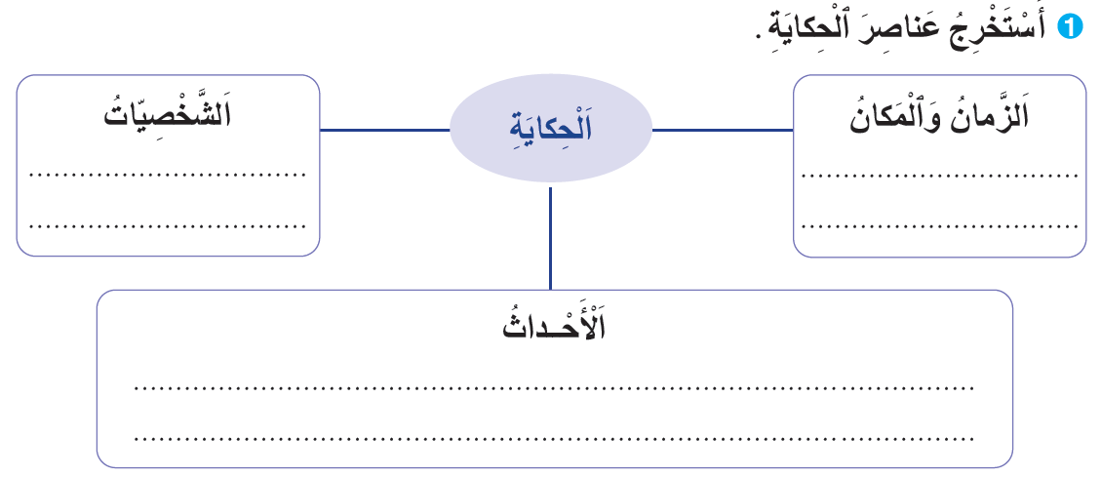
للتحقق من الفهم . سأطرح عليكم أسئلة حول عناصر حكاية سر الصداقة
اختــتام الحــصة
قراءة
استـماع وتحدث
معــــــــــجم
نشاط اعتيادي

Slide 59

مَن ٱلشَّخْصِيّاتُ ٱلْمَذْكورَةُ في ٱلْحِكايَةِ؟
اختــتام الحــصة
قراءة
استـماع وتحدث
معــــــــــجم
نشاط اعتيادي

Slide 60
نعم هذه شخصيات الحكاية. من الشخصية الخيالية من بينها؟
اختــتام الحــصة
قراءة
استـماع وتحدث
معــــــــــجم
نشاط اعتيادي
شَخْصِيّاتُ ٱلْحِكايَةِ:
وليد - فاتن - الملاك

Slide 61
في أي زمن وقعت أحداث الحكاية؟ وأين؟
اختــتام الحــصة
قراءة
استـماع وتحدث
معــــــــــجم
نشاط اعتيادي
وليد - فاتن - الملاك

Slide 62
من يذكرنا بحدث البداية؟ ماذا حدث بعد ذلك؟ كيف انتهت الحكاية؟
اختــتام الحــصة
قراءة
استـماع وتحدث
معــــــــــجم
نشاط اعتيادي
وليد - فاتن - الملاك

Slide 63

أحسنتم جميعا سنتابع حكايتنا غدا.
اختــتام الحــصة
قراءة
استـماع وتحدث
معــــــــــجم
نشاط اعتيادي
سِرُّ ٱلصَّداقَةِ

Slide 64

قراءة
الكلمات البصرية (ثُمَّ- لَكِنَّ - لِماذا- حَتّى - هَلْ-نَحْوَ - حينَ) القراءة المشتركة

Slide 65
ستتدربون على قراءة كلمات نصادفها كثيرا. ستساعدنا على القراءة بسرعة.
اختــتام الحــصة
قراءة
استـماع وتحدث
معــــــــــجم
نشاط اعتيادي
حَتّى
لِماذا
لَكِنَّ
ثُمَّ
حينَ
نَحْوَ
هَلْ

Slide 66
سأقرأ الكلمات تابعوا معي. 
اختــتام الحــصة
قراءة
استـماع وتحدث
معــــــــــجم
نشاط اعتيادي
حَتّى
لِماذا
لَكِنَّ
ثُمَّ
حينَ
نَحْوَ
هَلْ

Slide 67
الآن دوركم. ستقرؤون الكلمات قبل أن تختفي. من يقرأ؟ 
اختــتام الحــصة
قراءة
استـماع وتحدث
معــــــــــجم
نشاط اعتيادي
حَتّى
لِماذا
لَكِنَّ
ثُمَّ
حينَ
نَحْوَ
هَلْ

Slide 68
من يقرأ؟ 
اختــتام الحــصة
قراءة
استـماع وتحدث
معــــــــــجم
نشاط اعتيادي
ثُمَّ
نَحْوَ
حينَ
حَتّى
لِماذا
هَلْ
لَكِنَّ

Slide 69
من يقرأ؟ 
اختــتام الحــصة
قراءة
استـماع وتحدث
معــــــــــجم
نشاط اعتيادي
هَلْ
لَكِنَّ
حينَ
لِماذا
حَتّى
ثُمَّ
نَحْوَ

Slide 70
من يقرأ؟ 
اختــتام الحــصة
قراءة
استـماع وتحدث
معــــــــــجم
نشاط اعتيادي
حَتّى
حينَ
هَلْ
لَكِنَّ
لِماذا
نَحْوَ
ثُمَّ

Slide 71

الآن، نمر إلى نشاط القراءة المشتركة.
اختــتام الحــصة
قراءة
استـماع وتحدث
معــــــــــجم
نشاط اعتيادي

Slide 72
ستتدربون في هذه الحصة على قراءة فقرة بدقة وسرعة..
اختــتام الحــصة
قراءة
استـماع وتحدث
معــــــــــجم
نشاط اعتيادي
اَلصَّداقَـــةُ
صَديقَتـــــــــي سارَةُ فَتاةٌ رائِعَــةٌ! كَيْفَ لا وَهِيَ تُشارِكُني حُلْوَ ٱلْأَيّامِ وَمُرَّها؟ نَلْعَبُ مَعاً فـــــــــي ٱلْمَدْرَسَــةِ، وَنَدْرُسُ سَوِيّاً في ٱلْمَكْتَبَــةِ. يا لَها مِنْ صَداقَةٍ جَميلَــةٍ! عِنْدَما أَحْزَنُ تُواسينــــــــــي، وَعِنْدَمـــــا أَفْرَحُ تَفْرَحُ مَعـــــي. نَتَشارَكُ ٱلْأَسْرارَ وَٱلْأَحْلامَ، وَنَتَساعَدُ فـــــي حَلِّ ٱلْواجِباتِ.

Slide 73
سأقرأ أولا . انتبهوا للوصل. أقف على الحرف الأخير ساكنا. كما أقرأ التاء المربوطة في نهاية الجملة هاء.
اختــتام الحــصة
قراءة
استـماع وتحدث
معــــــــــجم
نشاط اعتيادي
اَلصَّداقَـــةُ
صَديقَتـــــــــي سارَةُ فَتاةٌ رائِعَــةٌ! كَيْفَ لا وَهِيَ تُشارِكُني حُلْوَ ٱلْأَيّامِ وَمُرَّها؟ نَلْعَبُ مَعاً فـــــــــي ٱلْمَدْرَسَــةِ، وَنَدْرُسُ سَوِيّاً في ٱلْمَكْتَبَــةِ. يا لَها مِنْ صَداقَةٍ جَميلَــةٍ! عِنْدَما أَحْزَنُ تُواسينــــــــــي، وَعِنْدَمـــــا أَفْرَحُ تَفْرَحُ مَعـــــي. نَتَشارَكُ ٱلْأَسْرارَ وَٱلْأَحْلامَ، وَنَتَساعَدُ فـــــي حَلِّ ٱلْواجِباتِ.

Slide 74
اَلآن صديقكم سيقرأ – وأنتم ترددون وراءه
اختــتام الحــصة
قراءة
استـماع وتحدث
معــــــــــجم
نشاط اعتيادي
اَلصَّداقَـــةُ
صَديقَتـــــــــي سارَةُ فَتاةٌ رائِعَــةٌ! كَيْفَ لا وَهِيَ تُشارِكُني حُلْوَ ٱلْأَيّامِ وَمُرَّها؟ نَلْعَبُ مَعاً فـــــــــي ٱلْمَدْرَسَــةِ، وَنَدْرُسُ سَوِيّاً في ٱلْمَكْتَبَــةِ. يا لَها مِنْ صَداقَةٍ جَميلَــةٍ! عِنْدَما أَحْزَنُ تُواسينــــــــــي، وَعِنْدَمـــــا أَفْرَحُ تَفْرَحُ مَعـــــي. نَتَشارَكُ ٱلْأَسْرارَ وَٱلْأَحْلامَ، وَنَتَساعَدُ فـــــي حَلِّ ٱلْواجِباتِ.

Slide 75
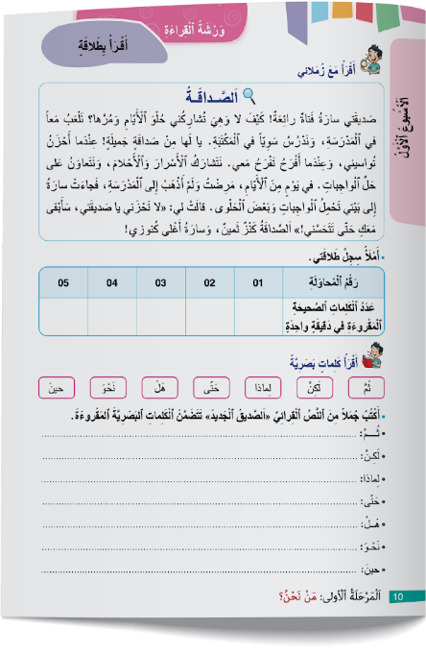
خذوا كراساتكم – كل واحد يتدرب على قراءة الفقرة بقراءة هامسة. سأمر بين الصفوف لأستمع لقراءاتكم. معكم 3 دقائق
اختــتام الحــصة
قراءة
استـماع وتحدث
معــــــــــجم
نشاط اعتيادي

Slide 76

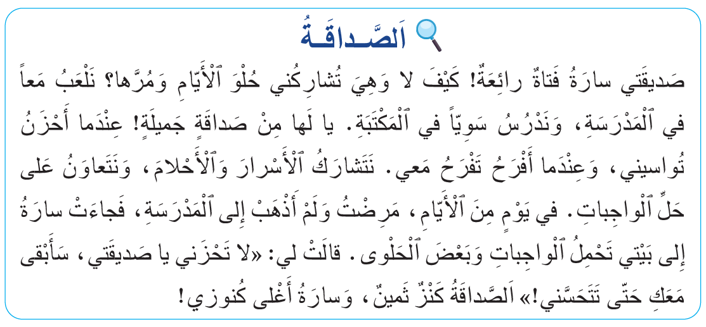
الآن تحدي القراءة في ثنائيات ، للفوز عليكما القراءة قراءة معبرة وبصوت واحد.
اختــتام الحــصة
قراءة
استـماع وتحدث
معــــــــــجم
نشاط اعتيادي

Slide 77
اختتام الحصة
ماذا تعلمت اليوم؟
الواجب المنزلي

Slide 78
ماذا تعلمتم اليوم؟
اختــتام الحــصة
قراءة
استـماع وتحدث
معــــــــــجم
نشاط اعتيادي
تَدَرَّبْنا عَلى قِراءَةِ كَلِماتٍ بَصَرِيَّةٍ جَديدَةٍ:
ثُمَّ- لَكِنَّ – لِماذا- حَتّى - هَلْ-نَحْوَ - حينَ
مُفْرَداتٍ جَديدَةٍ:
غُرورٌ – عِتابٌ – اِعْتِذارٌ - اِحْتِرامٌ - اَلْأَسَفُ
تَعَلَّمْتُ في هذِهِ ٱلْحِصَّةِ
تَدَرَّبْنا عَلى ٱلْقِراءَةِ بِٱسْتِرْسالٍ وَٱلْوَقْفِ على ساكن.
تَعَرَّفْنا حِكايَةً جَديدَةً:
سِرُّ ٱلصَّداقَةِ

Slide 79
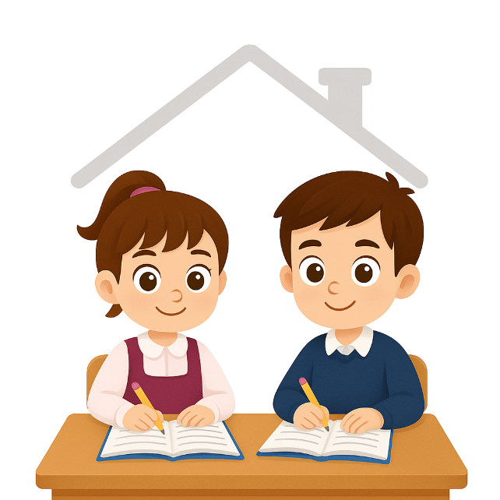
سجلوا الواجبات المنزلية.
اختــتام الحــصة
قراءة
استـماع وتحدث
معــــــــــجم
نشاط اعتيادي

Slide 80

أنجزوا المطلوب في الصفحة 10.
اختــتام الحــصة
قراءة
استـماع وتحدث
معــــــــــجم
نشاط اعتيادي

Slide 81


أبطال الحصة هم ...........................................................................
اختــتام الحــصة
قراءة
استـماع وتحدث
معــــــــــجم
نشاط اعتيادي

Slide 82

اختــتام الحــصة
ماذا تعلمت اليوم؟
الواجب المنزلي

Slide 83


Slide 84
بناء على إنجازات المتعلمين خلال الممارسة المستقلة
ما تقديرك لنسبة التحكم في هدف الدرس؟
تسجل النسبة على صفحة اليوم من مذكرة الأستاذ.

